Slide 1
Mining the technical roles of GitHub users

Slide 2

Plan milestone'ów
Milestone 1
Zapoznanie się z technikami (klasyfikatorami) używanymi w publikacji
Napisanie skryptów do pobierania danych z StackOverflow oraz GitHub
Przegląd literatury
Rozpoczęcie prac nad tekstem
Milestone 2
Przetwarzanie zebranych danych
Próba reprodukcji przy użyciu innych klasyfikatorów
Porównanie uzyskanych wyników dla poszczególnych klasyfikatorów w zależności od używanego zbioru danych
Dalsze prace nad tekstem
Milestone 3
Analiza uzyskanych wyników
Wygenerowanie wykresów dla pozyskanych danych
Sformułowanie wniosków
Zakończenie prac nad tekstem

Slide 3

Literatura

Slide 4
Słowa kluczowe
Mining coding skills
Mining developers roles
Developer coding expertise
Developer technical roles
Fealture selection and variable importance in machine learning
Review multi label learning algorithms
Classifiers for multi label machine learning

Slide 5

Warunki kwalifikacyjne
Badania tylko w języku angielskim
Artykuły dotyczące uczenia maszynowego nie starsze niż z 2005 roku
Artykuły z zakresu Computer Science

Slide 6


Źródła wiedzy
Ograniczenie wyszukiwanych publikacji dla wyszukiwarki Scoups do 200 artykułów
Ograniczenie wyszukiwanych publikacji dla wyszukiwarki Google Scholar do 50 artykułów
Artykuły, których referencje znajdują się w publikacji bazowej

Slide 7
Wybór artykułów z wyszukiwarek
967
Wyodrębnione w pierwszej fazie
24
Wyodrębnione w drugiej fazie
10
Ostatecznie wybrane

Slide 8
Wybór artykułów z publikacji bazowej
69
Ilość artykułów w publikacji bazowej
6
Ilość wybranych artykułów

Slide 9

Wstęp do publikacji

Slide 10

Architektura

Slide 11

Pozyskiwanie danych z StackOverflow
Źródło: Stack Exchange Data Explorer
Operacje na zrzucie bazy danych
Wykorzystanie wyrażeń regularnych
Wyodrębnianie ról developerów
Wyodrębnianie nazw użytkowników kont Github

Slide 12
Rezultaty filtrowania
30990
Obecność linku w profilu
18514
Obecność sekcji About Me
17970
Wyodrębniono nazwę użytkownika GitHub
1841
Wyodrębniono rolę developera

Slide 13

Pozyskiwanie danych z GitHub
Limit 1000 zapytań na godzinę, z token’em 5000
GitHub API v3 (REST), GitHub API v4 (GraphQL)
Dependencies do pobrania jedynie poprzez GraphQL
Filtrowanie kopii repozytoriów (Forked)
Mechanizm powtarzania zapytań w przypadku błędów
Mechanizm zapisywania częściowych wyników

Slide 14

Commit
GraphQL
REST
Pobranie zliczonych danych
Filtrowanie na podstawie identyfikatora użytkownika lub adresów email
Potrzebny jedno dodatkowe zapytanie dla każdego użytkownika
Dziesiątki commit’ów na każde repozytorium użytkownika
Manualna implementacja zliczania i rozpoznawania autora

Slide 15


Github GraphQL
Jedno zapytanie - wiele danych
Page-Limit: 100 elementów na stronę
Błędy oznaczone nie tylko statusem http
Oczekiwania vs rzeczywistość czyli pomysł kontra wykonanie (timeout, loading error)
Mechanizm ograniczania Page-Limit w zależności od odpowiedzi serwera

Slide 16
Rezultaty skompletowanych danych
1841 - Dane wejściowe (nazwy użytkowników)
5 - Zduplikowane nazwy użytkowników
1103 - Użytkownicy z kompletem danych
451 - Użytkownicy z niekompletnymi danymi
79 - Nie istniejący użytkownicy lub organizacje
203 - Użytkownicy z zbyt małą liczbą repozytoriów

Slide 17
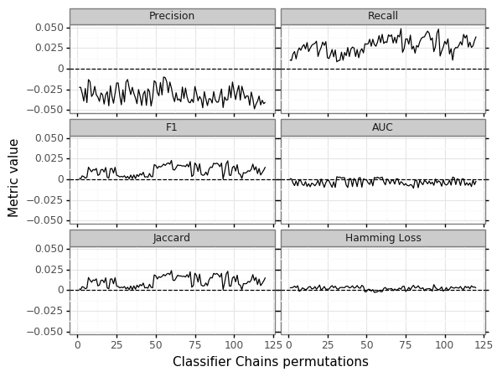
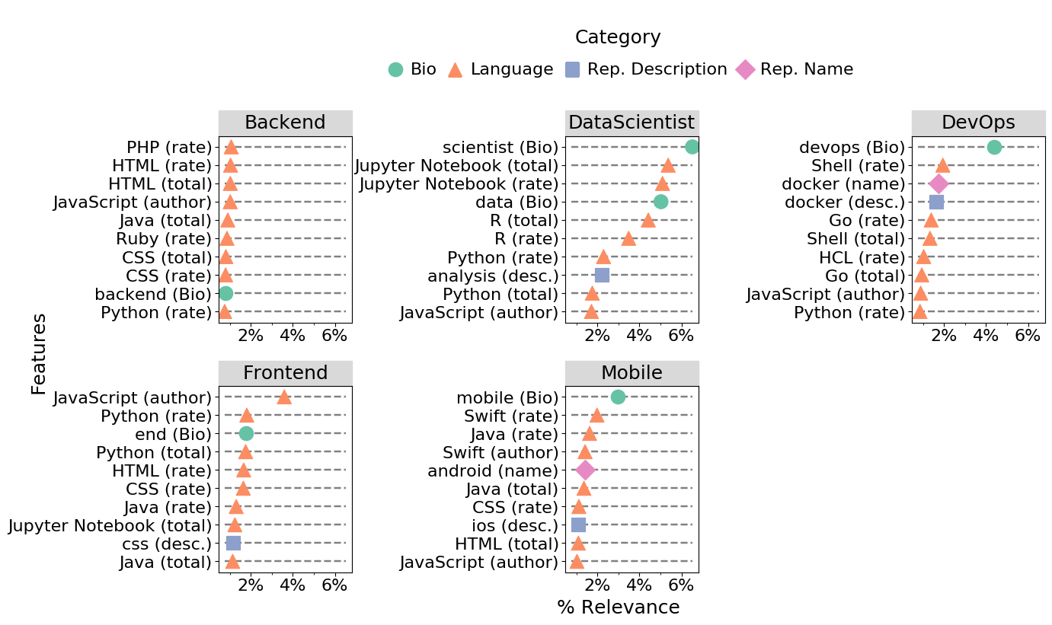
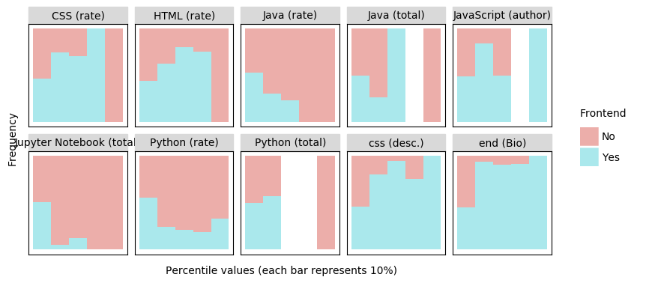
Odtworzenie wyników z źródeł
Współbieżne wykonywanie każdego z czterech zadań
Przygotowanie „adaptera” do danych
Diagramy zapisywane do plików
Wyjście zapisywane do plików

Slide 18
Dziekujemy
Zespół Miners:
Leszniewska Monika
Piechaczek Józef
Pokutycki Nazar
Szafraniak Krzysztof

